Slide 1

Türkçe Öğreniyoruz
42. Toplumsal Sorunlar / Σύγχρονα Κοινωνικά Προβλήματα
Δρ Ελένη Χαραλάμπους
https://www.e-charalambous.com
elenecharalampous72@gmail.com

Slide 2

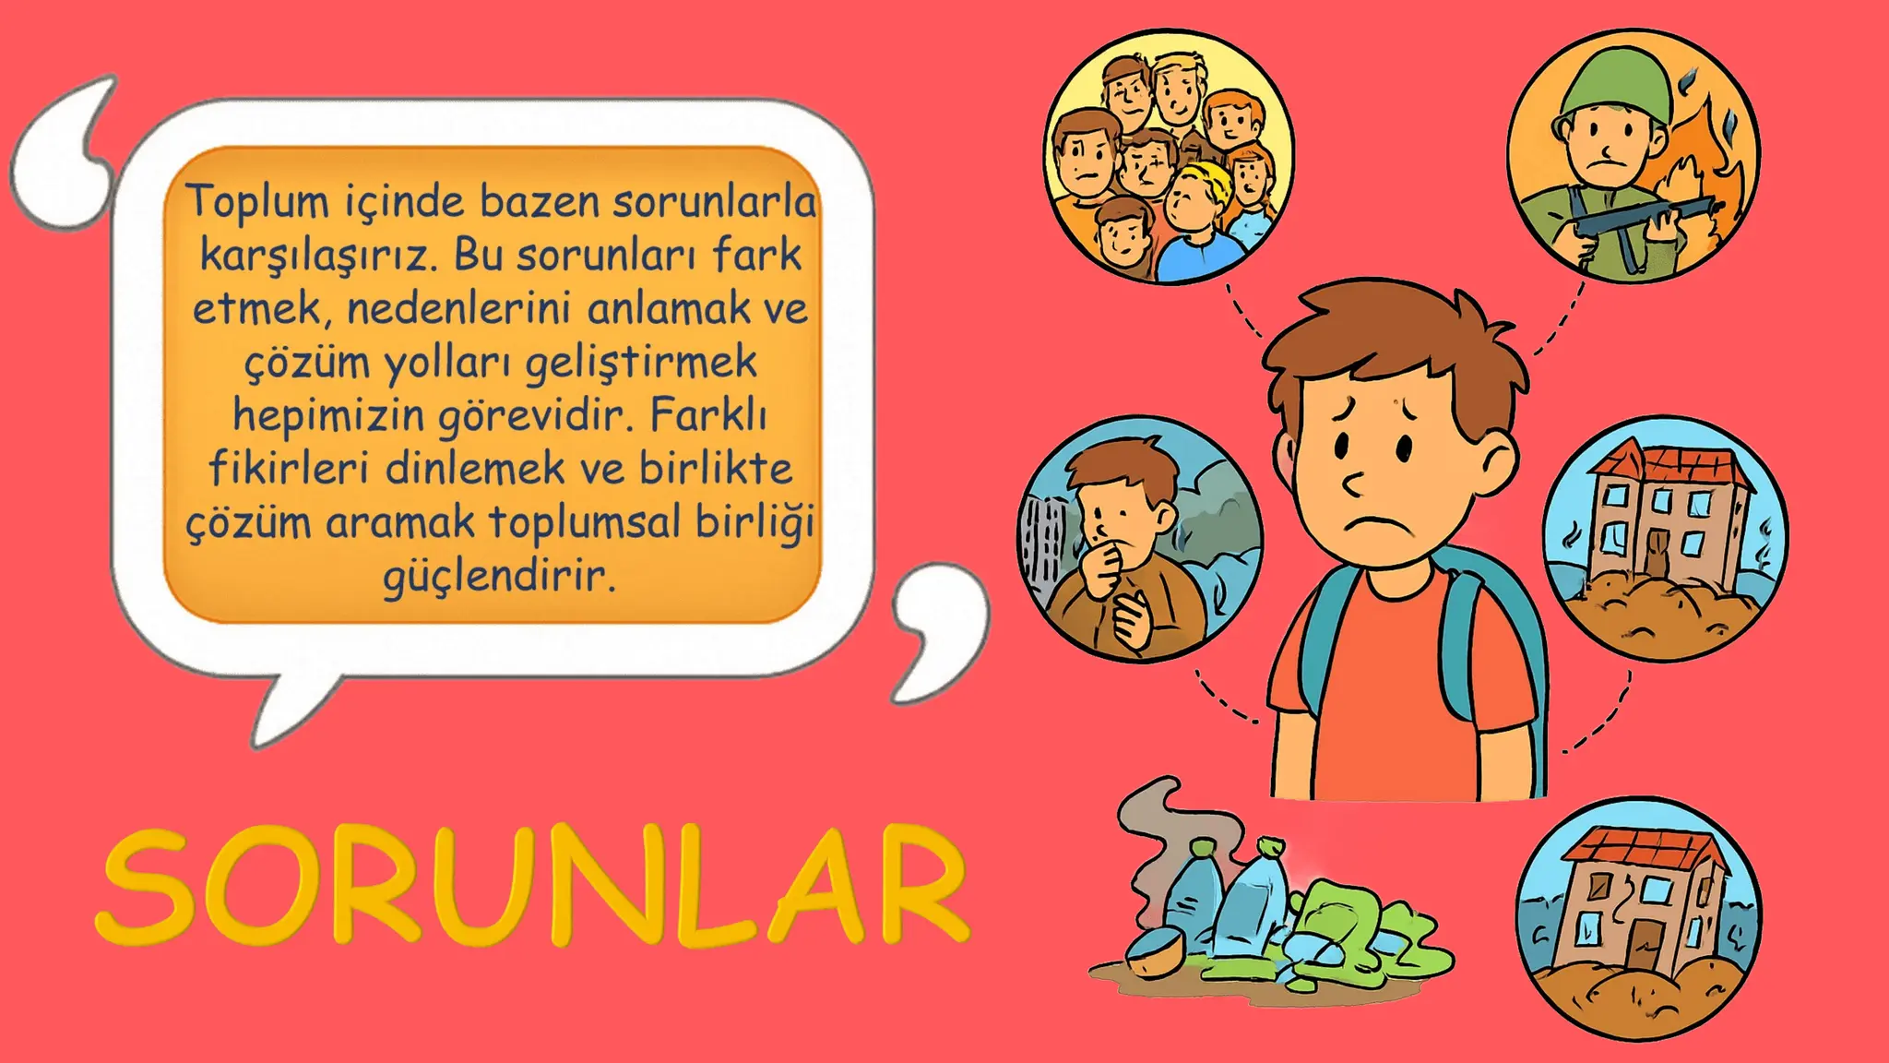

Slide 3

DİNLEME

Slide 4

Videoyu dikkatlice dinledikten sonra, ana fikrini ifade eden kendi cümlenizi kurun.

Slide 5
KONUŞMA
Bugün internette gezinirken haberlerde en çok hangi toplumsal problemle karşılaşıyorsunuz?

Slide 6
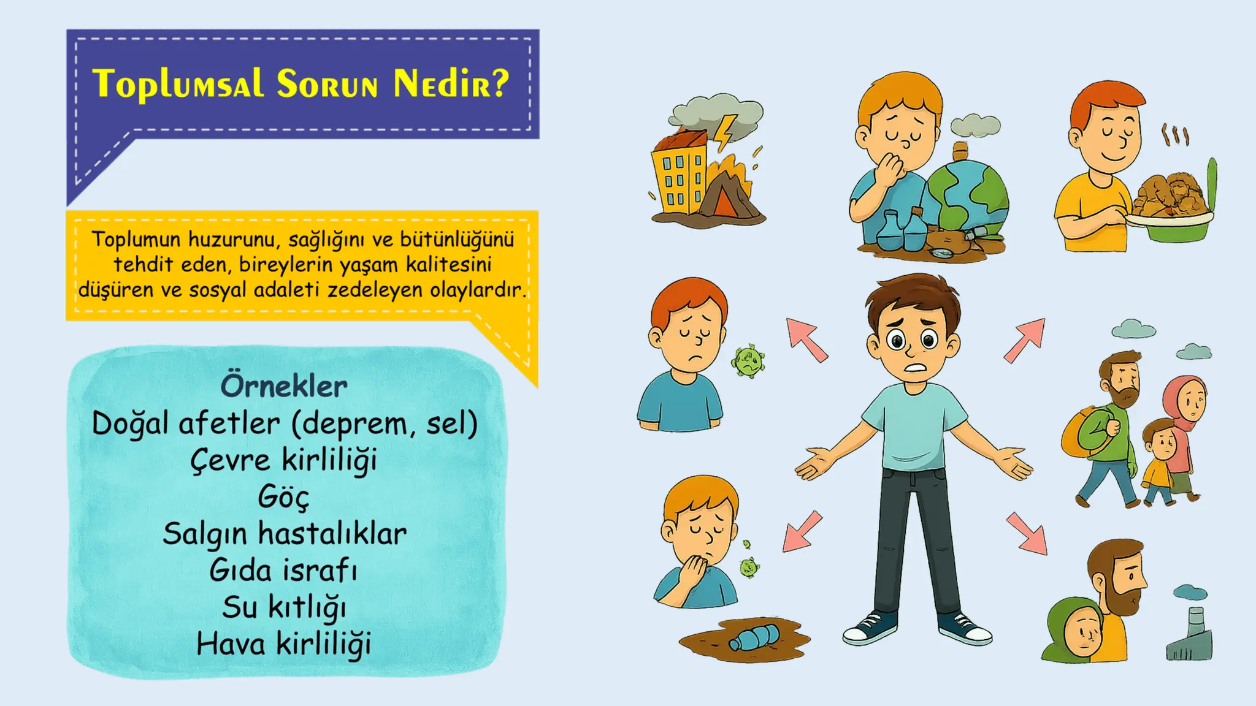
Bugün internette gezinirken haberlerde en çok hangi toplumsal problemle karşılaşıyorsunuz?
sorumluluk
yoksulluk
işsizlik
suç ve şiddet sorunları
uyuşturucu madde bağımlılığı
çarpık kentleşme
terör olayları
konut
nüfus artışı
açlık
zarar görmek
maddi değerlere önem vermek
ön yargıların yok olması gerek
gerginliği yumuşatmak
https://share.google/NLbceB1mAUWSKrevI

Slide 7
OKUMA

Slide 8
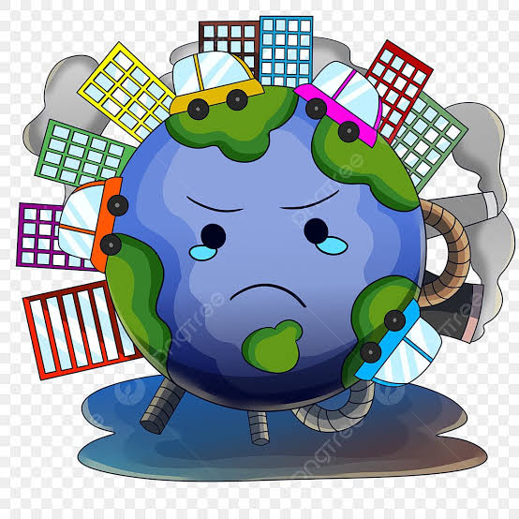
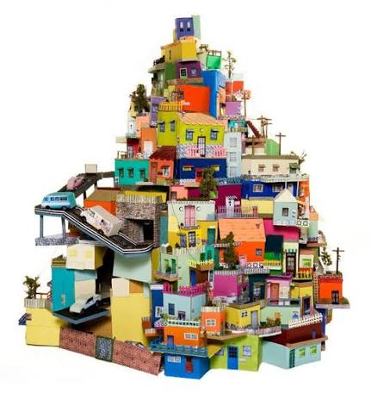

Toplumdaki Çeşitli Sorunlar ve Çözüm Önerilerinin Tartışılması
Her toplumda farklı nedenlere bağlı olarak çok çeşitli sorunlar bulunmaktadır.
Çarpık kentleşme
Hızla çoğalan nüfusa karşı konut yetersizliği kentleşmeyi olumsuz etkilemektedir.
Kentler plansız-projesiz olarak büyümektedir.
Dünya’nın pek çok ülkesinde görüldüğü gibi çarpık kentleşme alt yapı sorunları, trafik, ulaşım-konut yetersizlikleri, sağlık ve eğitim sorunları gibi pek çok sorunun da kaynağını oluşturmaktadır.
Çevre kirliliği ve sorunları
Hava kirliliği insan sağlığını olumsuz yönde etkiler ve çeşitli sağlık sorunlarına yolaçır.
Göç
Βireyler yaşam alanlarını terk ederek, başka bir yere yerleşmektedir.

Slide 9
Trafik ve ulaşım sorunları
Günümüzde günlük yaşamı ve yaşam konforunu olumsuz etkileyen sorunların başında trafik gelmektedir.
Nüfus ve araç sayıları her geçen gün artar.
Uzun süre trafik ışıklarında bekler.
İşsizlik
Toplumun bir kesmi düşük yaşam koşullarına mahkum olur.
Bazı insanlar temel yaşamsal gereksinimlerini karşılamaz.
Salgın hastalıklar
Salgın hastalıklar yüzyıllar boyunca dünya’da milyonlarca insanın ölümüne yolaçmaktadır.
Gelişen tıp sayesinde bazı hastalıklar hemen tamamen engellenebilmiştir.
Ancak, çeşitli nedenlere bağlı olarak ortaya çıkan yeni salgınlar (Kuş gribi, domuz gribi...) insanlığı tehdit etmektedir.
Eğitim sorunları
Dünya’da ve ülkemizde halen çok sayıda insan çeşitli düzeylerde eğitim sorunlarıyla karşı karşıyadır. Büyük proje ve kampanyalar yapılmaktadır.
Buna rağmen halen Dünya’da 770 milyon kişi okuma yazma bilmemektedir.

Slide 10
Şiddet ve mağdurlar
Şiddet değişik biçimlerde hemen her toplumda gözlenebilmektedir.
Toplumların gelişmişlik düzeyleri, eğitim durumları, inançları, hukuk, adalet ve güvenlik sistemleri, şiddet eğilim ve olaylarının engellenmesinde önem taşımaktadır.
Tüketim çılgınlığı
Dünya’da bulunan çeşitli doğal kaynaklar abartılı bir şekilde kullanılmaktadır.
Dünya’da halen, yaklaşık 750 milyon kişi temiz içme suyundan mahrumdur.
Sağlıksız yaşam ve gıda sorunları
Özellikle genetiği değiştirilmiş, sağlıksız koşullarda üretilmiş ya da tüketime sunulmuş olan gıda ürünleri insanlık için gideren artan bir risk ve tehdit olmaktadır.
Bağımlılık
Bağımlılık, günümüz dünyasında çeşitli toplumların en önemli sorunları arasındadır.
Fiziksel ya da ruhsal kökenli bağımlılık durumları arasında, sigara kullanımı, alkol ve uyuşturucu en yaygın olanları arasındadır.
Bunun dışında; kumar ya da teknolojik bağımlılık gibi sorunlar günümüzün önemli sorunları arasındadır.
Bağımlı kişiler öncelikle kendi durumlarını kabul etmeli.

Slide 11
YAZMA

Slide 12
Aşağıdaki metinlerde boş bırakılan yerleri, verilen sözcüklerle uygun şekilde doldurunuz
Toplumsal Sorunlar
kaynaklanan / alanlar / kullanılan / düşer
Kıbrıs toplumu, Avrupa’ yı sarsan ekonomik krizden _______ ekonomik sorunlarla boğuşuyor. Yiyecek fiyatları fırladı, diğer şeylerin fiyatları arttı.
olduğunu / odaklanmaları / getireceği / geliştireceği/ çözeceğine
Kıbrıslılar yaşamın zor …………………….. söylüyor.
Kıbrıslılerin günlük hayatlarını sürdürmeye …………………. doğaldır.
Muhakkak ki Avrupa Euro’nun tüm sorunlarını ………… garanti veremez.
Euro’nun ekonomiyi dengeye …………. kesindir.
Euro’nun yaşam düzeyini hızla ……………. kesindir.

Slide 13
Aşağıdaki metinlerde boş bırakılan yerleri, verilen sözcüklerle uygun şekilde doldurunuz
yükselmektedir / çoğalmaktadır / gelmiştir / izliyor / artmaktadır
İşsizlik halen vardır ve özellikle gençler arasında işsizlik oranı ……………..
Üniversite mezunu gençlerde bu oran daha da…………………………..
Yaşam düzeyi artarken halkının satın alma gücü de …………………………….
Hükümet değerlendirmelerine göre Kıbrıs’ın bugünkü ekonomik durumu 2011 yılındaki seviyeye yakın bir seviyededir.
Yani krizden önceki seviyeye ……………………..
Vatantaşlar koltuğuna yapışıp ahmak kutusundan dizilerini ………………...

Slide 14
Aşağıdaki metinlerde boş bırakılan yerleri, verilen sözcüklerle uygun şekilde doldurunuz
TOPLUMSAL SORUNLARIN ÇÖZÜMÜNDE ÜNİVERSİTELERİN ROLÜ
çocuk istismarı
Üniversiteler sorunların nedenlerini ve ....................... yollarını belirlemede aktif rol alabilir.
Toplumun ................................... seviyesi düşüktür.
......................., şiddet ve artan uyuşturucu kullanımı, kadına şiddeti ve ……………………….. en büyük sorunlardır.
Gençler arasında ........................ kullanımı yaygınlaştı, ilkokula kadar düştü.
Sosyal medya yaşamımıza girdiğinden beri birbirimizle ..…………….....kurmayı bıraktık.
Ülkemizde insanlar birbirlerine ......................... ...duymamaktadırlar.
toplum
gelişmişlik
saygı
cinayetler
açlık
uyuşturucu
ataerkil
iletişim
çözüm

Slide 15
TEKRAR

Slide 16
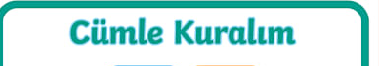
İyi yetişmiş bir kuşak gelecek kuşakların daha iyi yetişmesi yönünde, insani, ahlaki ve bilimsel bir duyarlık gösterecektir.
..........................-(n)In ..................................................................-mAsI yönünde, bir duyarlık göstermeliyiz.
Uyuşturucuyu kullananlar sadece kendilerine zarar vermiyor, toplumun tüm kesimleri de zarar görüyor.
..........................................................-(y)AnlAr sadece kendilerine zarar vermiyor, toplum da zarar görüyor.

Slide 17
Uyuşturucu ile mücadele her vatandaşın yapması gereken bir görevdir.
Mahallelerimizde bulunan metruk binalarda uyuşturucu maddelerin kullanılmaması için gereken tüm tedbirler alınacak.
..........................-(n)In .....................................................................-maması için gereken tüm tedbirler alınacak.
Özellikle gençlerimizin bu tür ortamlardan uzaklaştırılmaları için eğitimi ile birlikte sportif faaliyetlere yönlendirilmeleri gerekir.
..........................-(n)In ...............................-mAlArI için..............................................- (y)A yönlendirilmeleri gerekir.
Plansız ve denetimsiz olarak, gelişigüzel, altyapısız, mimarisiz büyüyen kentler ülke için de birtakım sorunları beraberinde getirir.
................................................................., ........................... için de bir takım sorunları beraberinde getirir.

Slide 18
Çarpık kentleşme birçok şehri yakından ilgilendiren bir konudur.
..................................................................................................... yakından ilgilendiren bir konudur.
Çarpık kentleşmeyi birtakım sebepler tetiklemektedir.
..........................................................................-(y)I birtakım sebepler tetiklemektedir.
Çarpık kentleşme sebepleri başında hızla artan nüfus gelmektedir.
........................................................................................... sebepleri başında ............................ gelmektedir.
Göçlerin özendirilmesi gibi politikalar da çarpık kentleşmeyi tetiklemiştir.
................................................................ gibi politikalar da ....................................-(y)I tetiklemiştir.

Slide 19

Öztürk, T., Akçay, S., Yiğit, A., Taşdemir, E., & Başak, S. S. (2005α). Gökkuşağı Türkçe: Ders Kitabi 5. Dilset Yayınları.
Öztürk, T., Akçay, S., Yiğit, A., Taşdemir, E., & Başak, S. S. (2005b). Gökkuşağı Türkçe: Çalışma Kitabi 5. Dilset Yayınları.

Slide 20

Ders bitti.
Ders bitti.
Beni dinlediğiniz için teşekkür ederim!
Ders bitti.
Sorularınız var mı?

Slide 21

www.e-charalambous.com

